Slide 1
TRAUMEPASIENTEN
SKADE PÅ TO ELLER FLERE ORGANSYSTEMER
UTSATT FOR HØYENERGI
  DEFORMERT BILKUPE (DØRER SITTER FAST)
  PERSON KASTET UT AV BIL
  PERSON DREPT I SAMME KJØRETØY
  FASTKLEMT PERSON
  FALL OVER 5 METER
  FART OVER 50 KM/T
  FOTGJENGER KASTET OPP PÅ BIL ELLER I LUFTA
  BARN PÅKJØRT >30 KM/T

Slide 2
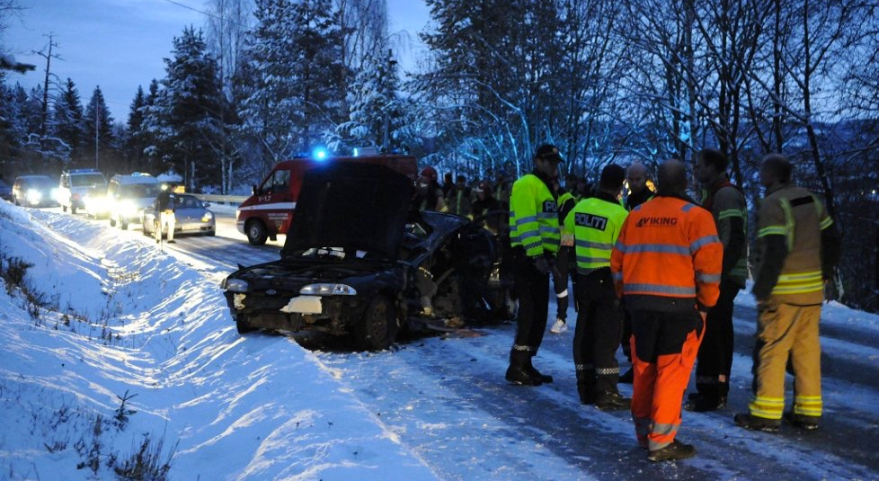
HØYENERGI

Slide 3
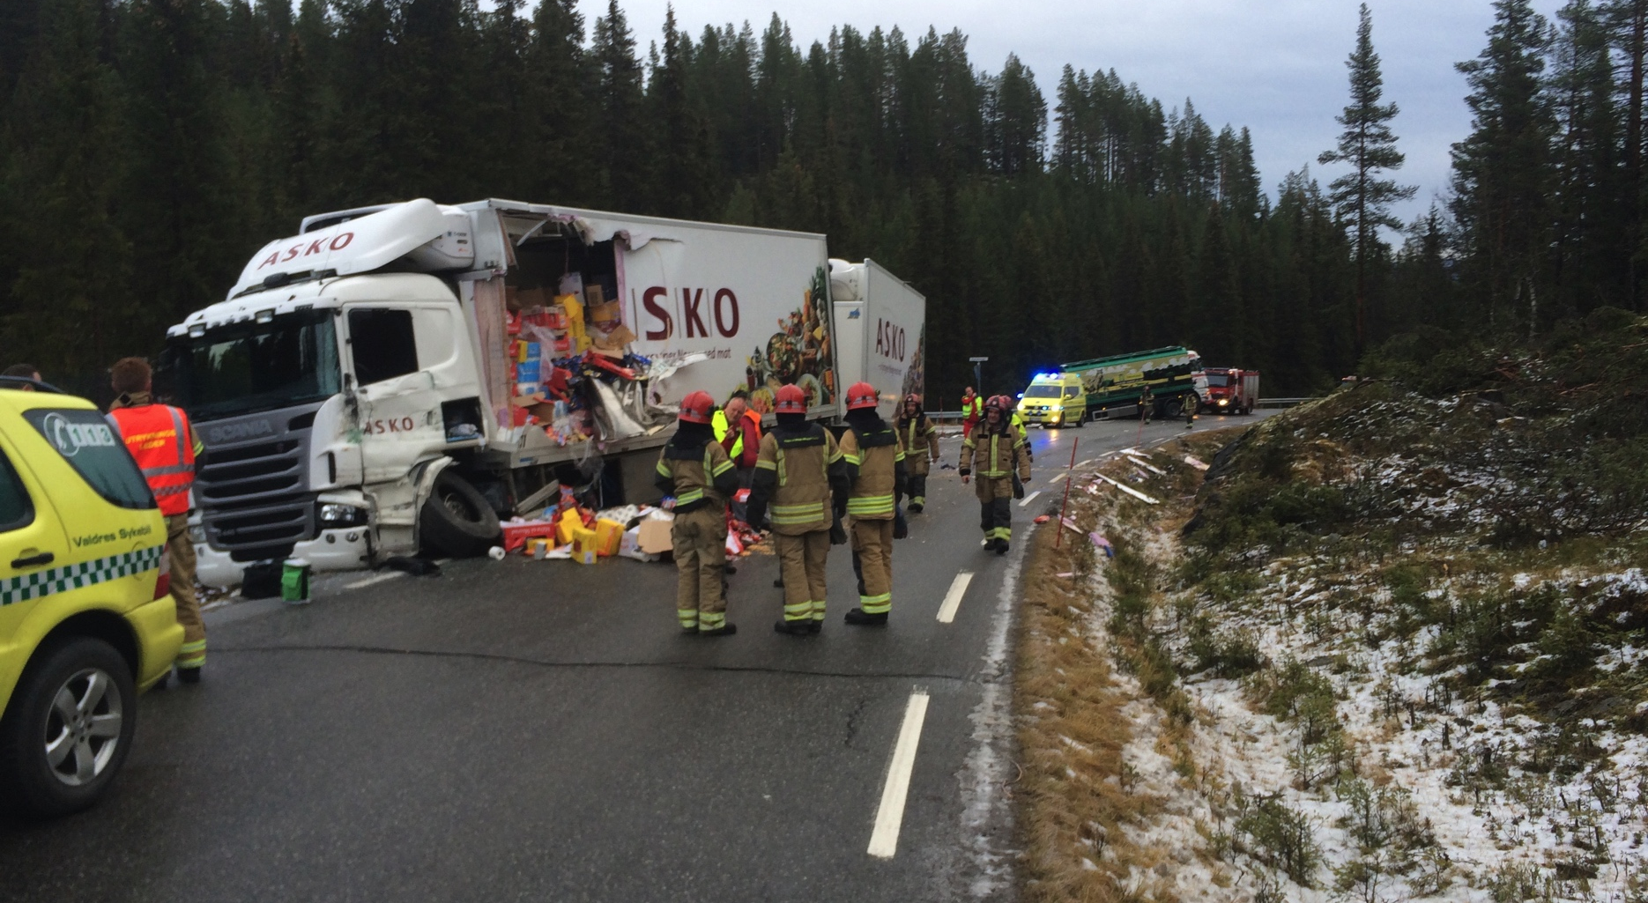
HØYENERGI?

Slide 4
TRAUMEBEHANDLING
HOVEDMÅL: HINDRE ”OKSYGENGJELD”
DELMÅL:
  VEDLIKEHOLDE ARTERIELT OKSYGEN-NIVÅ
  VEDLIKEHOLDE HJERTETS MINUTTVOLUM
  MINSKE TAP AV HEMOGLOBIN
  OPTIMALISERE LOKAL VEVSFLOW
  HOLDE OKSYGENFORBRUKET NEDE

Slide 5
TRAUMEBEHANDLING
FORMÅL:
  UNDERSØKELSEN: IDENTIFISERE KRITISK SKADDE PASIENTER
  BEHANDLINGEN: UTFØRE LIVREDDENDE FØRSTEHJELP
  TRANSPORTEN: FÅ PASIENTEN RASKT TIL RIKTIG SYKEHUS

Slide 6
FORBEREDELSER
VURDER SKADEMEKANIKK UT FRA OPPLYSNINGER
TENK REKKEFØLGE PÅ TILTAK
REKAPITULER ABCDE
TENK PÅ MULIGE RESSURSBEHOV (NLA, DYKKERE)
HVIS FLERE: TENK HØYT OG FORDEL OPPGAVER
VÆR PÅ NØDNETT, GÅ I ANGITT TALEGRUPPE

Slide 7
PÅ SKADESTEDET
TENK EGEN SIKKERHET
PARKER SLIK AT DU IKKE STENGER ADKOMST
TA LEDELSEN
GI KLARE BESKJEDER

Slide 8
PÅ SKADESTEDET
UNDER APPROACH (GÅ, IKKE LØP!):
  ER PASIENTEN VÅKEN? SPØR ETTER SMERTEFOKUS!
  SVARER PÅ TILTALE? I SÅ FALL FRIE LUFTVEIER!
  LIVLØS?
  HUDFARGE?
  SYNLIGE SKADER?
  FEILSTILLINGER?
  PUSTEBEVEGELSER?
  ANDRE BEVEGELSER?

Slide 9
TRAUMEUNDERSØKELSEN
BØR IKKE TA MER ENN TO MINUTTER
SVÆRT VIKTIG FOR VIDERE PRIORITERING BÅDE AV SKADESTEDSBEHANDLING OG VIDERE FORLØP PÅ SYKEHUSET
BRUK BESTEMTE HÅNDGREP
VÆR SYSTEMATISK
TREN PÅ REKKEFØLGEN
TREN PÅ PROSEDYRER (MASKE/BAG, VENFLON)

Slide 10
A-AIRWAYS
SNAKK TIL PASIENTEN
TA KJEVEGREP
SJEKK ETTER FREMMEDLEGEMER I MUNN/SVELG
BRUK EVT SUG
OBSERVER SMERTERESPONS (KJEVEGREP ER VONDT!)
SE PÅ/KJENN PÅ HUDEN
VIDERE UNDERSØKELSE KUN NÅR LUFTVEIENE ER FRIE OG PASIENTEN VENTILERT!
STABILISER NAKKEN (NAKKEKRAGE)

Slide 11
B-BREATHING
SE/HØR/FØL ETTER RESPIRASJON
VURDER RESPIRASJONSFREKVENS (NORMAL 12-20)
RF>30 ELLER <10: ASSISTER VENTILASJON!
SIDEFORSKJELL (PNEUMOTHORAX/THORAXSKADE)
INNDRAGNINGER (UFRI LUFTVEI)
SURKLING/PIPING?
OKSYGEN TIL ALLE!

Slide 12
C-CIRCULATION
SYNLIGE BLØDNINGER
HUD (KALD/KLAM/BLEK=SIRKULASJONSSVIKT)
RESPIRASJON (HURTIG=SIRKULASJONSSVIKT)
ANGST/URO (OFTE BEGYNNENDE SIRK-SVIKT)
PULS
  RADIALIS+: SBT>80
  FEMORALIS+: SBT>70
  CAROTIS+: SBT>60

Slide 13
D-DISABILITY
GLASCOW COMA SCALE
AVPU
  ALERT
  VOICE-RESPONSIVE
  PAIN-RESPONSIVE
  UNRESPONSIVE
GJENTAS HVERT 5.-10. MINUTT
GCS<8 HAR PR DEF UBESKYTTET LUFTVEI OG SKAL HA ASSISTERT VENTILASJON!

Slide 14
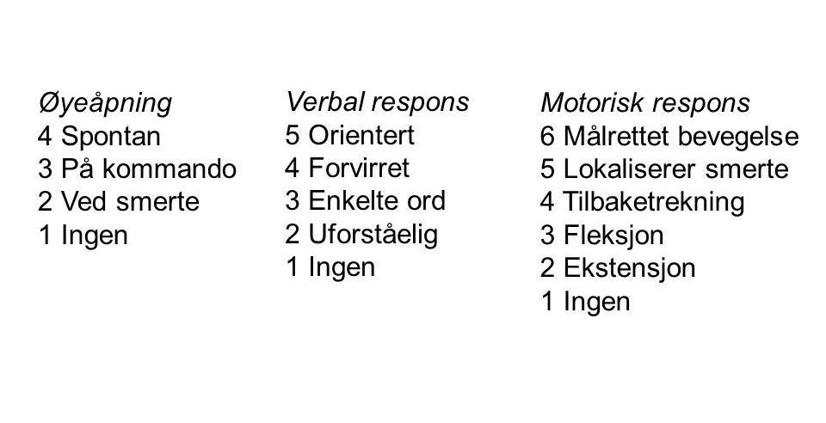
GLASCOW COMA SCALE

Slide 15
E-EXPOSURE/ENVIRONMENT
RASK AVDEKNING FOR Å SE ETTER SKJULTE SKADER, OBS BLØDNINGER
PASIENTEN SKJERMES FRA OMGIVELSENE
UNNGÅ HYPOTERMI, PASIENTEN PAKKES INN OG TAS INN I AMBULANSEN

Slide 16
THORAX
PNEUMOTHORAX (ÅPEN EL LUKKET)
HEMATOTHORAX
LUNGEKONTUSJON
MULTIPLE COSTAFRACTURER (FLAIL CHEST)
DIAFRAGMARUPTUR
HJERTE-/AORTARUPTUR

Slide 17
TRYKKPNEUMOTHORAX
CYANOSE
DYSPNOE
TACHYCARDI
HYPOTENSJON
HALSVENESTUVNING
ASSYMETRISK RESPIRASJONSLYD
HYPERSONOR PERKUSJON PÅ AFFISERT SIDE

Slide 18
TRYKKPNEUMOTHORAX
BEHANDLING:
  GROV VENFLON I 2. INTERCOSTALROM PÅ AFFISERT SIDE
  STIKK LATERALT FOR MEDIO-CLAVICULÆRLINJEN
  STIKK RETT I OVERKANT AV 3.COSTA
  STIKK VENFLONEN HELT INN OG FJERN MANDRENGEN
  SUKSESS: VESELYD OG RASK KLINISK BEDRING
  OBS! VENFLONEN GÅR OFTE TETT, STIKK PÅ NYTT LATERALT FOR FORRIGE PUNKSJON
  ULTIMAT BEHANDLING: THORAXDREN

Slide 19
ABDOMEN
SE PÅ SMERTEREAKSJON VED PALPASJON
OBS TRAUMEMEKANISME!
MUSKULÆR DEFENS
OPPFYLNING UNDER COSTALBUENE
UTSPILT ABDOMEN USIKKERT TEGN, KOMMER FØRST ETTER FLERE LITERS BLODTAP

Slide 20
CEREBRUM
HOVEDMÅL PREHOSPITAL HODESKADEBEHANDLING
  UNNGÅ HYPOKSI
  UNNGÅ HYPOTENSJON
ALLE SKAL HA OKSYGEN
  NORMOVENTILASJON (IKKE HYPERVENTILER!)
  OKSYGENMETNING >90
  KAPNOGRAF: ETCO2 4,5-5,5 KPA
VÆSKEBEHANDLING
  ISOTONE VÆSKER TIL ALLE HODESKADER
  HYPERTON NACL VED TEGN TIL HYPOTENSJON
VED TEGN TIL HERNIERING (FALLENDE GCS/DILATERTE PUPILLER) SKAL PASIENTEN HYPERVENTILERES (RF 20, ETCO2<4,5KPA)

Slide 21
EKSTREMITETER
FEMURFRACTURER KAN BLØ 2 LITER LUKKET!
HUMERUSFRACTURER KAN BLØ MYE OG INDIKERE STORT TRAUME
FEILSTILLINGER GROVREPONERES
USTABILT BEKKEN MÅ STABILISERES
  SAMSLING
  LAKEN

Slide 22
BEKKEN
IKKE TEST BEKKENSTABILITET, KAN FORVERRE!
SE ETTER FEILSTILLINGER ELLER YTRE SKADER
BEKKENSMERTE VED PALPASJON SAMT PÅVIRKET SIRKULASJON: STABILISER BEKKENET
  SAMSLING
  LAKEN
  PLASSERES OVER TROCHANTER MAJOR
  KLARGJØR EVT FØR FORFLYTNING

Slide 23
VÆSKEBEHANDLING
OFTE DILEMMA HOS MULTITRAUMER
TILSTREB TO GROVE TILGANGER
INTRAOSSØS TILGANG I TIBIA VED BEHOV
  ALT SOM KAN GIS IV KAN GIS IO
  BRUK TRYKKMANSJETT 300 MM HG
  IKKE I KNOKLER MED FRACTURMISTANKE!
IKKE OVERDRIV VÆSKEMENGDE!
  STYRES ETTER BEVISSTHET ELLER RADIALISPULS
  GI VÆSKESTØT PÅ 200-500ML VED BEHOV
BRUK RINGER ACETAT ELLER NACL
GI VARME VÆSKER!
VED STORE, KONTROLLERTE BLØDNINGER, BRUK VOLUVEN

Slide 24
HYPOTERMI/SMERTE
BRUK BOBLEPLAST OG TEPPER
VARME IV-VÆSKER
SMERTELINDRING MED OPIATER (MORFIN/KETALAR/FENTANYL)
  OBS HYPOTENSJON OG HYPOVENTILASJON
  VÆR FORBEREDT PÅ VÆSKESTØT OG ASSISTERT VENTILASJON
  KETALAR OG FENTANYL KAN GIS INTRANASALT
GROVREPONERING OG STABILISERING AV BRUDD OG LUKSASJONER ER GOD SMERTEBEHANDLING

Slide 25
LIVLØS PASIENT
LIVLØS OG PULSLØS PASIENT SKYLDES
  UFRI LUFTVEI
  TRYKKPNEUMOTHORAX
  UTBLØDD
  HODESKADE UFORENLIG MED LIV
HVIS INGEN SYNLIGE SKADER KAN FORKLARE:
  FRI LUFTVEI MED VENTILERING
  PUNKTER BEGGE SIDER AV THORAX MED GROV VENFLON
UTBLØDD PASIENT MED ASYSTOLE PÅ SCOP=DØD

Slide 26
OPPSUMMERING
VÆR FORBEREDT
IKKE SLØS MED TIDEN
GOD TRAUMEUNDERSØKELSE
TILBAKEMELDING TIL AMK
ALLE MULTITRAUMER SKAL HA
  OKSYGEN
  NAKKEKRAGE
  IV TILGANG
IKKE FORSINK TRANSPORTEN MED TILTAK!

Slide 27
BEHANDLING FØR TRANSPORT
FRI LUFTVEI MED OKSYGEN
ASSISTERT VENTILASJON
NAKKEKRAGE
TRAUME-SIDELEIE
THORAXPUNKSJON
FOREBYGG HYPOTERMI
GROVREPONERING AV FRACTURER
STANSE STORE YTRE BLØDNINGER
BEKKENKOMPRESJON
EVT SMERTELINDRING

Slide 28
MELDING TIL AMK
PASIENTENS KJØNN OG ALDER
KORT HENDELSESBESKRIVELSE
BEVISSTHETSNIVÅ, EVT GCS ELLER AVPU
RESPIRASJON (STABIL/USTABIL OG FREKVENS)
SIRKULASJON (STABIL/USTABIL, PULSFREKVENS)
SYNLIGE/MISTENKTE SKADER
BE OM TRAUMEMOTTAK!

